Slide 1
Виды бактерии

Slide 2
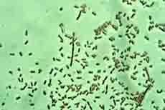

Slide 3
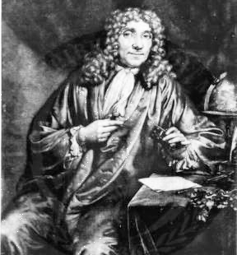
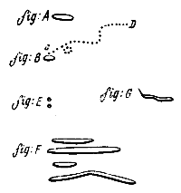
История изучения бактерий
Антони ван
Левенгук (1676 г.)
открыл бактерии,
назвал их
«анималькули»
Рисунки Левенгука

Slide 4
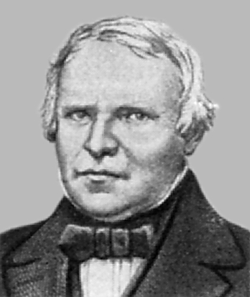
Название «бактерии»
ввёл в употребление
Христиан Эренберг
в 1828.

Slide 5
Классификация бактерий по форме
Рисунок 1
Название бактерии | Форма бактерии | Изображение бактерии
Кокки |  | Шарообразная
Бацилла |  | Палочковидная
Вибрион |  | Изогнутая в виде запятой
Спирилла |  | Спиралевидная
Стрептококки |  | Цепочка из кокков
Стафилококки |  | Грозди кокков
Диплококки |  | Две круглые бактерии, заключённые в одной слизистой капсуле

Slide 6
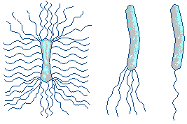
Рисунок 1
Виды бактерий по способу передвижения

Slide 7
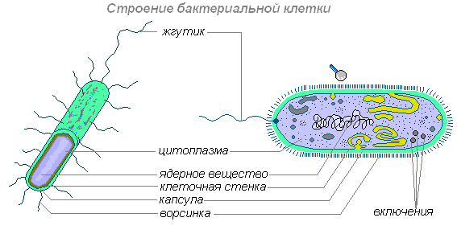
Рисунок 2

Slide 8
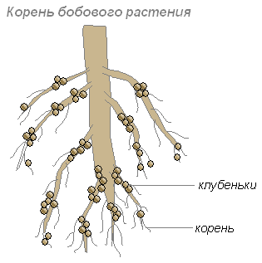
Рисунок 3

Slide 9
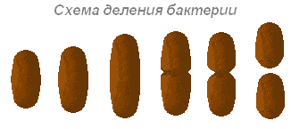
Рисунок 4

